Slide 1
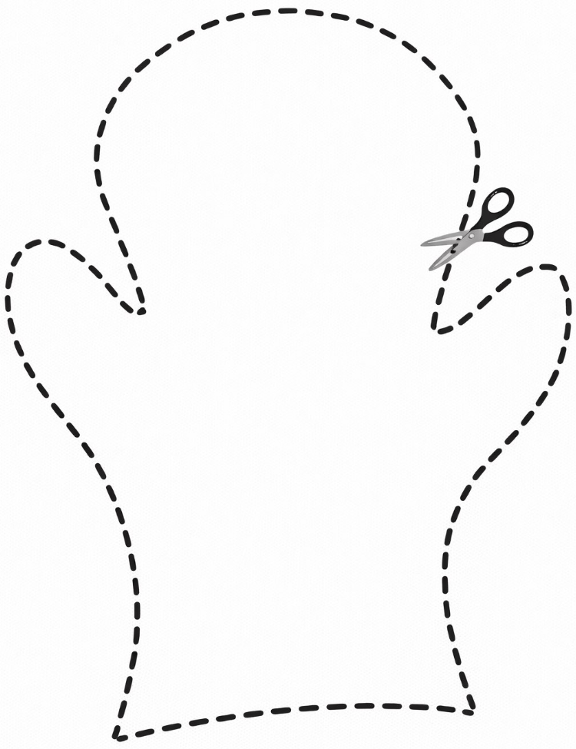
將手偶沿著虛線剪下，按照影片裡的方式操作，做出屬於你的手偶吧！

